Slide 1
RAG Chatbots

Slide 2

Vorstellung
Software Engineer im CodeCamp:N
Teil des Data & AI Teams

Slide 3
Agenda
Definition RAG
Evaluierung
Retrieval
Ausblick Agenten
LLM

Slide 4
Was sind RAG-Anwendungen?
Retrieval-Augmented Generation

Slide 5

Was sind RAG-Anwendungen?
Retrieval-Augmented Generation
Durchsuchung und Nutzung eigener Datenquellen
Beantwortung einer Anfrage
Internes Wiki

Slide 6
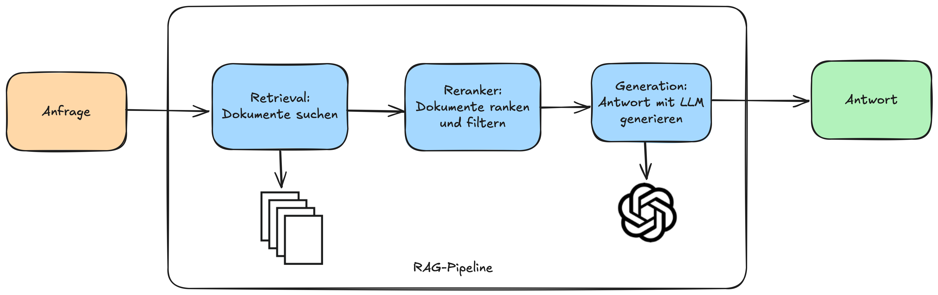
Struktur einer RAG-Anwendung

Slide 7
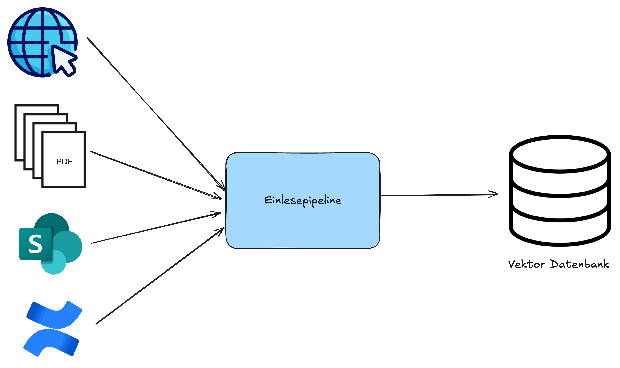
Einlesepipeline

Slide 8
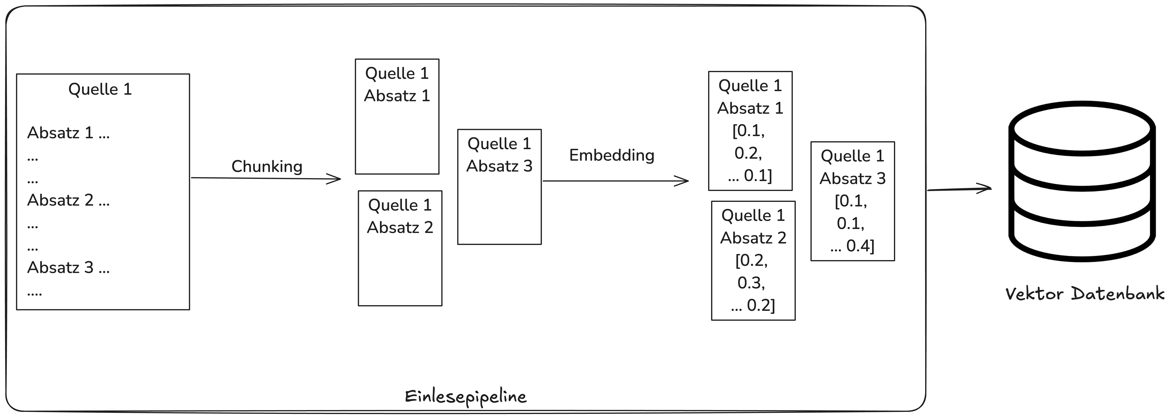
Einlesepipeline

Slide 9
Einlesepipeline

Slide 10
Einlesepipeline

Slide 11
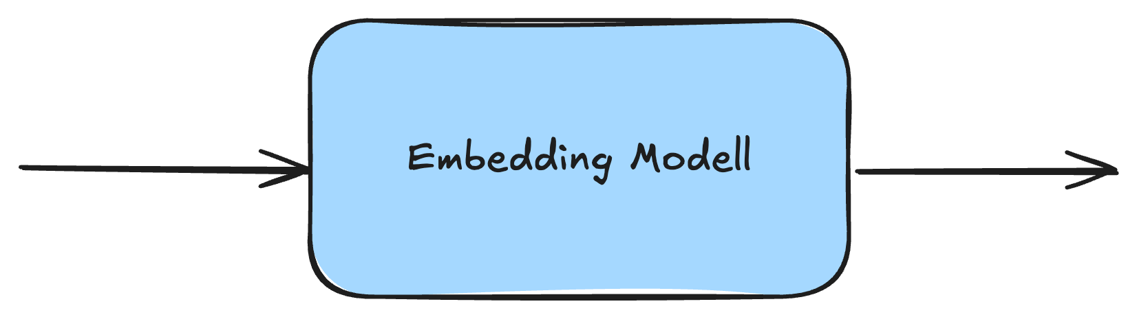
Word Embeddings
0.1
0.04
-0.33
…
0.71
König

Slide 12
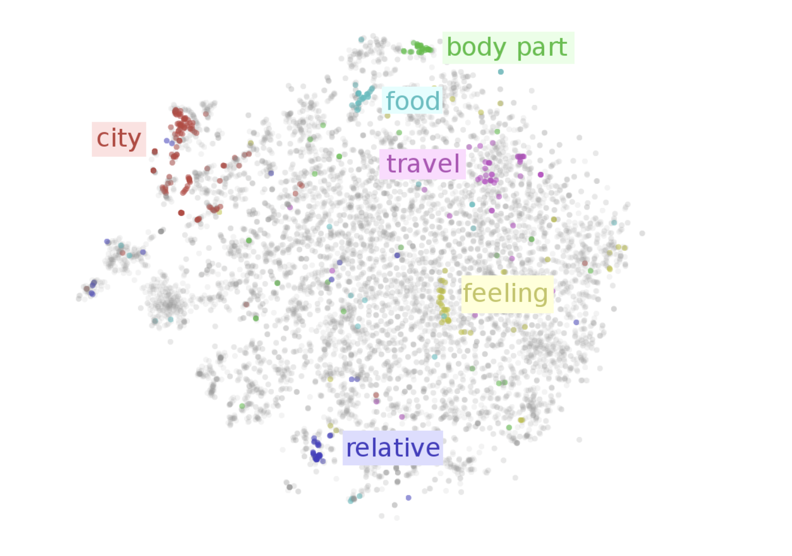
Word Embeddings
Quelle: ruder.io/word-embeddings-1/

Slide 13
Embeddings
Die Technische Hochschule Nürnberg Georg Simon Ohm (kurz TH Nürnberg, THN; oder auch: GSO) ist eine staatliche Technische Hochschule in Nürnberg. Ihren Beinamen trägt sie im Gedenken an Georg Simon Ohm, der von 1833 bis 1849 an der Vorgängerinstitution als Professor lehrte und deren Rektor er ab 1839 war. Aktuell gibt es dort rund 13.000 Studierende. Sie ist nicht zu verwechseln mit der Technischen Universität Nürnberg, die 2021 gegründet wurde.
0.2
-0.4
0.003
…
0.17

Slide 14
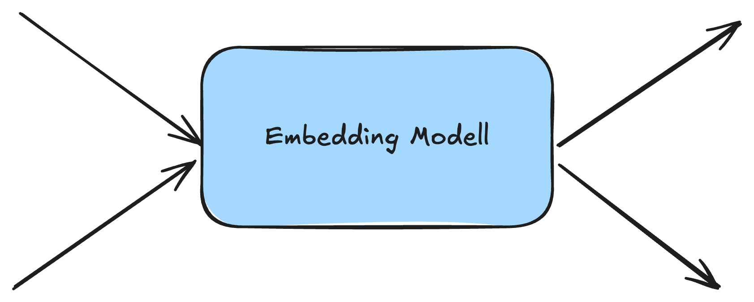

Embeddings
Die Technische Hochschule Nürnberg Georg Simon Ohm (kurz TH Nürnberg, THN; oder auch: GSO) ist eine staatliche Technische Hochschule in Nürnberg. Ihren Beinamen trägt sie im Gedenken an Georg Simon Ohm, der von 1833 bis 1849 an der Vorgängerinstitution als Professor lehrte und deren Rektor er ab 1839 war. Aktuell gibt es dort rund 13.000 Studierende. Sie ist nicht zu verwechseln mit der Technischen Universität Nürnberg, die 2021 gegründet wurde.
0.2
-0.4
0.003
…
0.17
0.22
-0.41
0.007
…
0.18

Slide 15
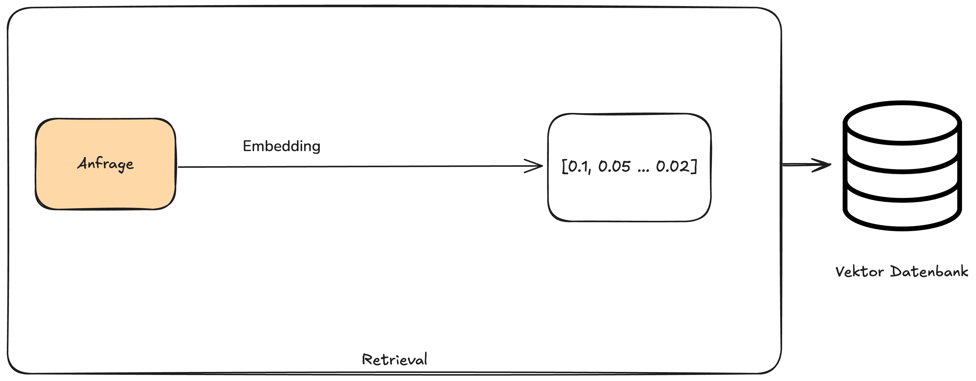
Retrieval

Slide 16
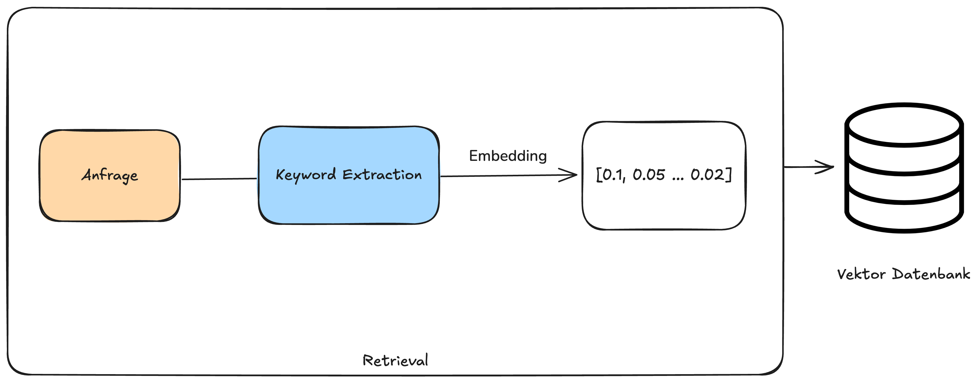
Retrieval

Slide 17

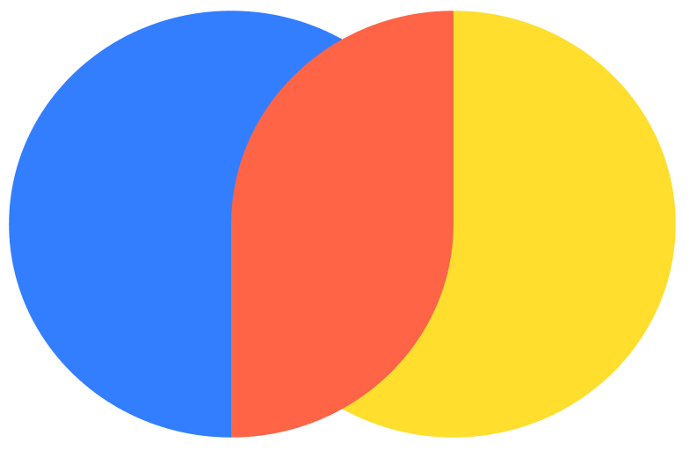


Vector Datenbanken
Index mit HNSW
Volltextsuche
Sparse Vectoren
Lizenz / Pricing
Qdrant
ChromaDB
Milvus
pgVector

Slide 18
Vector Datenbanken
Index mit HNSW
Volltextsuche
Sparse Vectoren
Lizenz / Pricing
Qdrant
ChromaDB
Vergleich von Vector DBs unter:
superlinked.com/vector-db-comparison
Milvus
pgVector

Slide 19
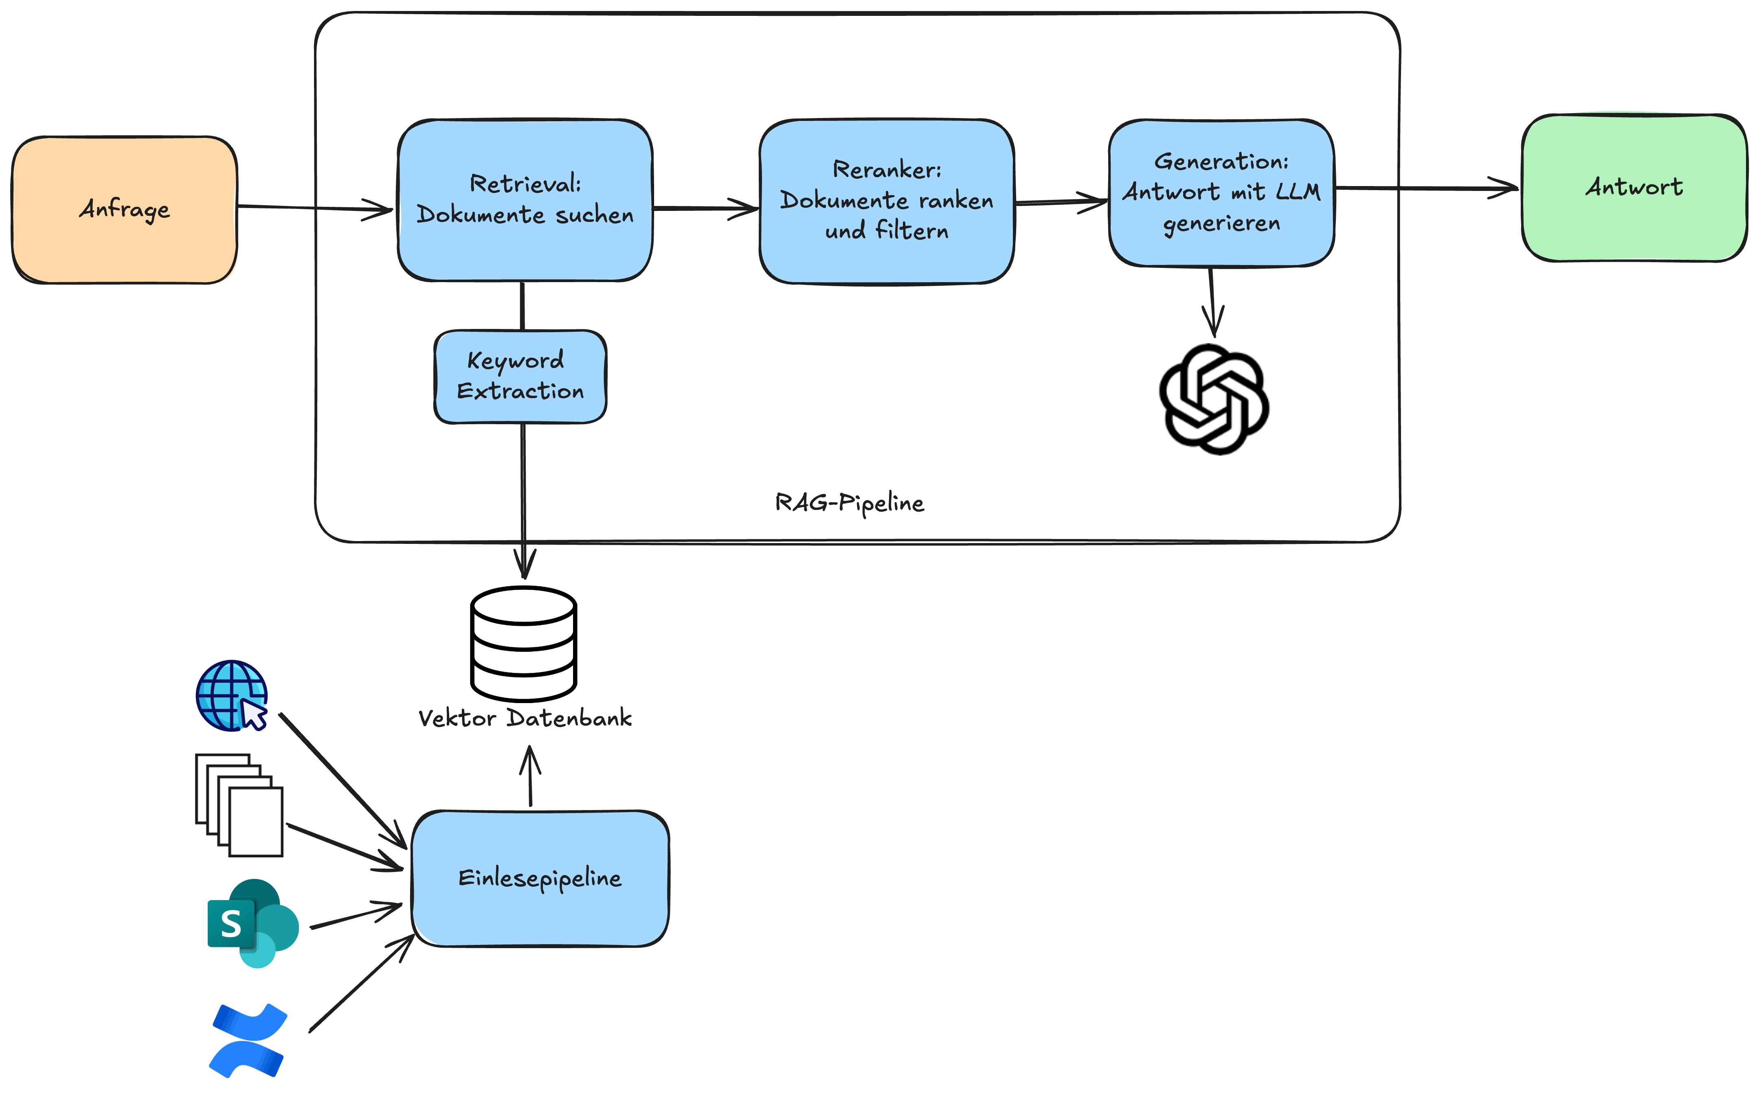
Struktur einer RAG-Anwendung

Slide 20
Embeddings vs. Reranker
Quelle: ruder.io/word-embeddings-1/

Slide 21
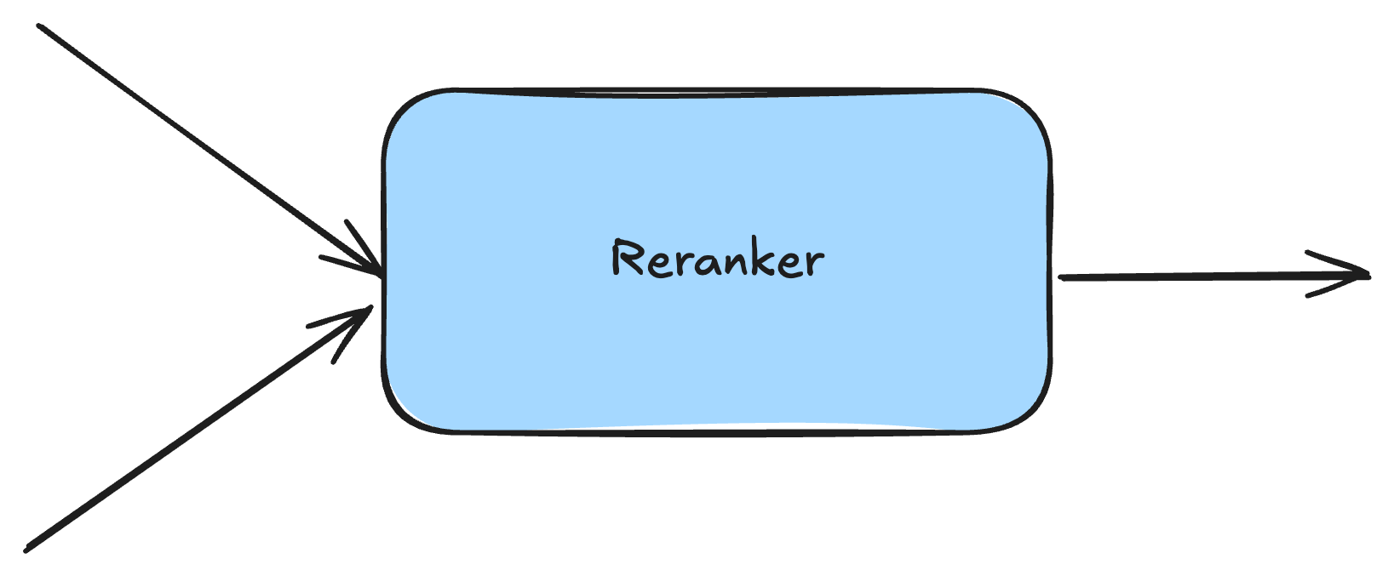
Embeddings vs. Reranker
Gibt es eine Technische Hochschule in Nürnberg?
0.97
Die Technische Hochschule Nürnberg Georg Simon Ohm (kurz TH Nürnberg, THN; oder auch: GSO) ist eine staatliche Technische Hochschule in Nürnberg. Ihren Beinamen trägt sie im Gedenken an Georg Simon Ohm, der von 1833 bis 1849 an der Vorgängerinstitution als Professor lehrte und deren Rektor er ab 1839 war. Aktuell gibt es dort rund 13.000 Studierende. Sie ist nicht zu verwechseln mit der Technischen Universität Nürnberg, die 2021 gegründet wurde.
Frage + Textpassage
Score zw. 0 und 1

Slide 22
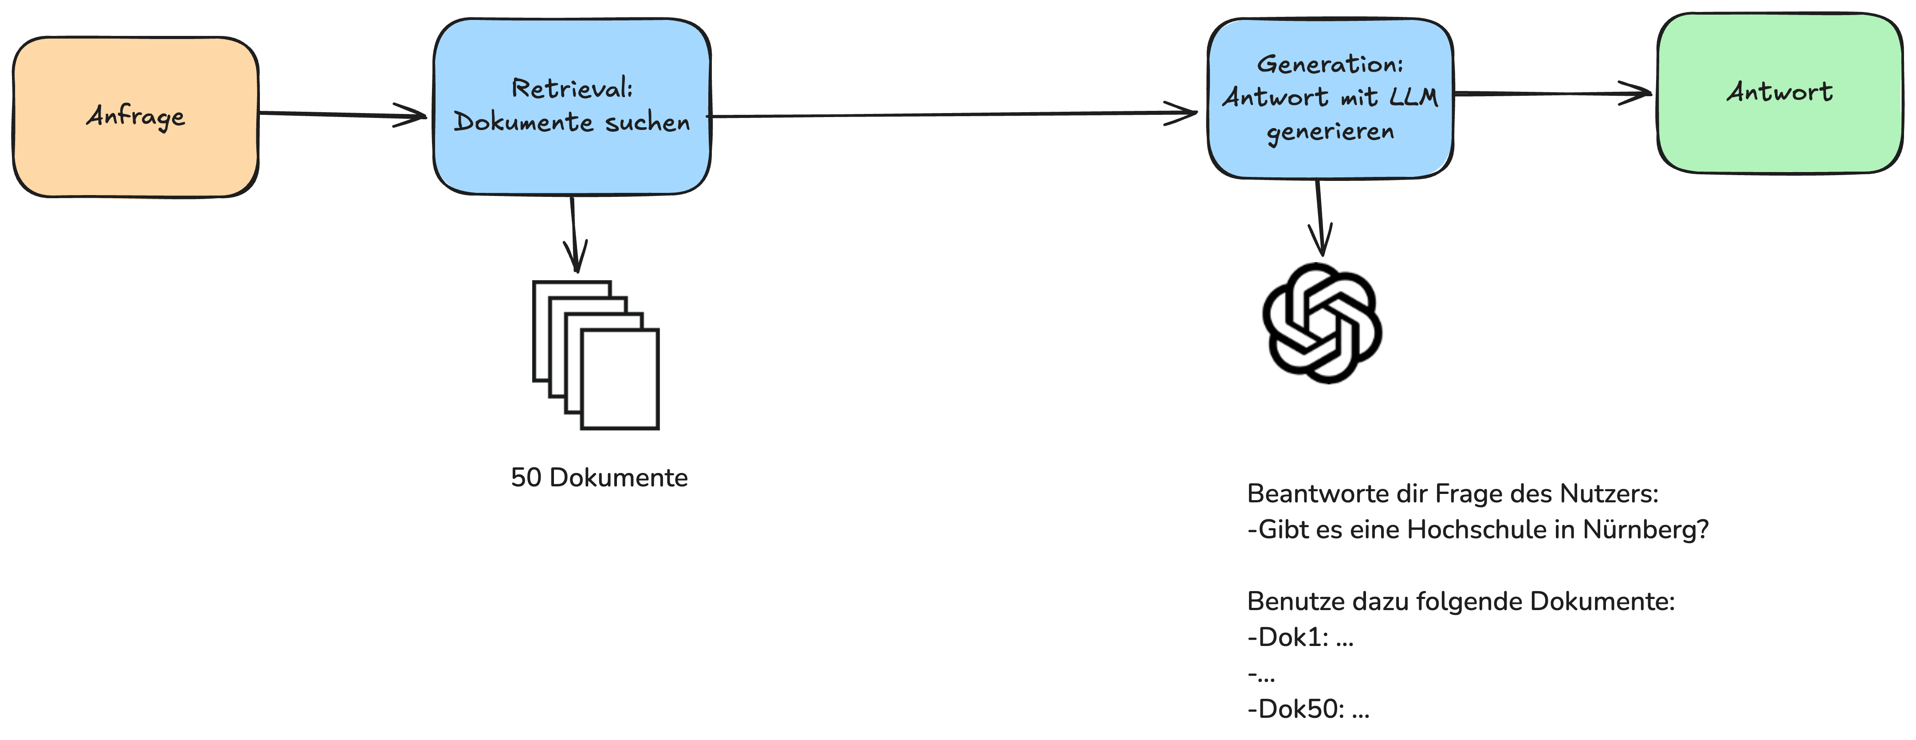
Warum braucht man einen Reranker?

Slide 23
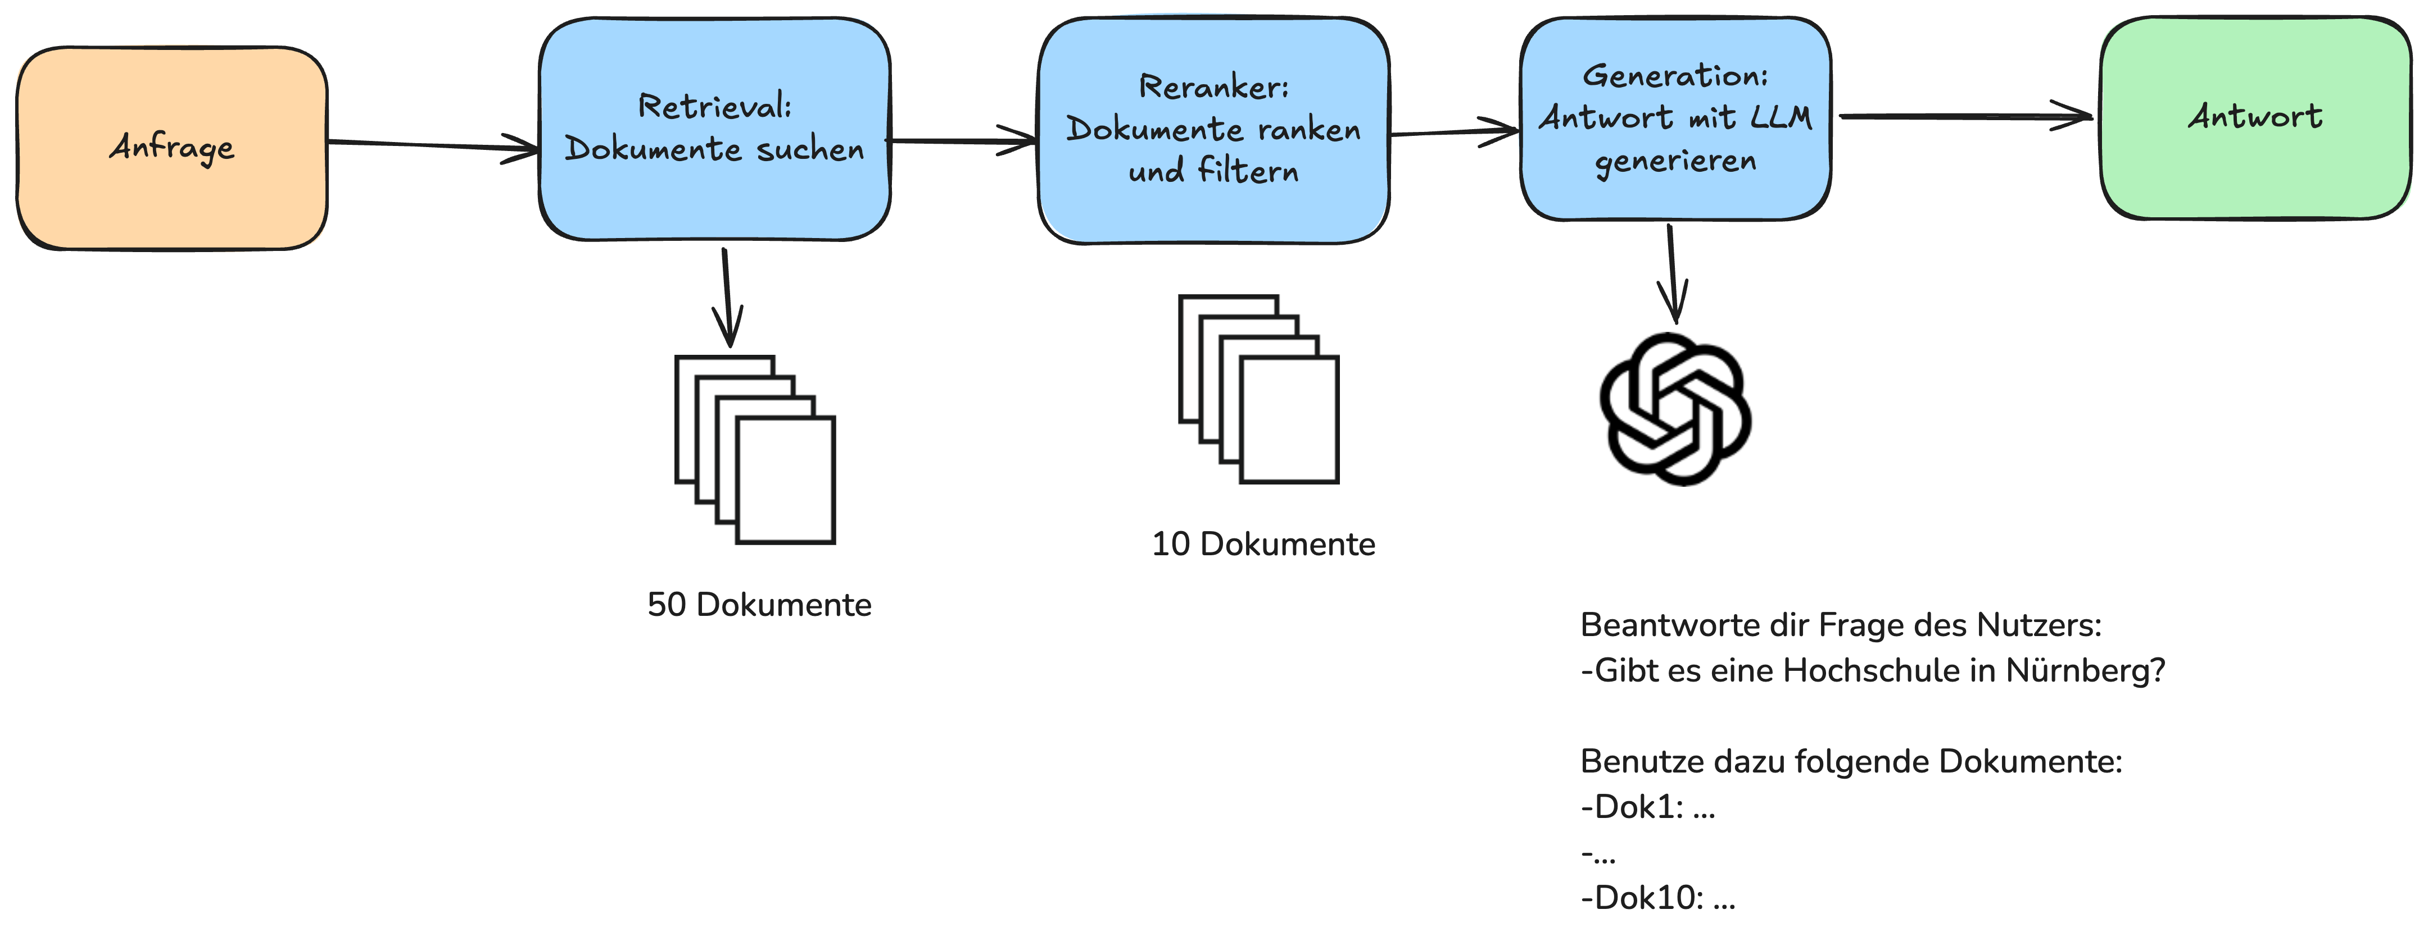
Warum braucht man einen Reranker?

Slide 24
LLM selber betreiben vs. Cloud API
Cloud:
Service provisionieren
Pay as you go : Abrechnung pro Token

Slide 25
LLM selber betreiben vs. Cloud API
Cloud:
Service provisionieren
Pay as you go : Abrechnung pro Token
Selbstbetrieb:
Hardware: NVIDIA GPUs
Wahl des Modells: Open Source, Größe des Modells, Funktionalität (z.B. Multimodal…)
Engine zur Ausführung: vLLM

Slide 26
LLM selber betreiben vs. Cloud API
Cloud API
Selbstbetrieb

Slide 27


LLM selber betreiben vs. Cloud API
Cloud API
Selbstbetrieb
Funktionalität

Slide 28

LLM selber betreiben vs. Cloud API
Cloud API
Selbstbetrieb
Funktionalität
Kosten

Slide 29
LLM selber betreiben vs. Cloud API
Cloud API
Selbstbetrieb
Funktionalität
Kosten
Privacy

Slide 30
LLM selber betreiben vs. Cloud API
Cloud API
Selbstbetrieb
Funktionalität
Kosten
Privacy
Aufwand

Slide 31
LLM selber betreiben vs. Cloud API
Fazit:
Cloud API nutzen wenn möglich
Ausnahmen:
Kerngeschäft ist ein LLM Feature ( Finetuning )
Privacy ist notwendig
Skalierung rechtfertigt den Selbstbetrieb

Slide 32
Wie evaluiere ich eine RAG-Anwendung?

Slide 33
Wie evaluiere ich eine RAG-Anwendung?
Musterfragen + Musterlösungen mit Antwort des Chatbots vergleichen

Slide 34
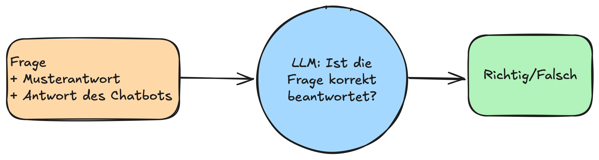
Simple Evaluierung einer RAG-Anwendung
LLM-as-a-Judge

Slide 35
Simple Evaluierung einer RAG-Anwendung
LLM-as-a-Judge
Frage:
Wie viel kostet Produkt XY?
Musterlösung:
Produkt XY kann für einen Zeitraum von 3 Monaten kostenfrei getestet werden, anschließend kostet es 10 Euro pro Monat. Der Vertrag kann jeden Monat gekündigt werden.
Antwort des Chatbots:
Produkt XY kostet 10 Euro pro Monat.

Slide 36
Simple Evaluierung einer RAG-Anwendung
LLM-as-a-Judge
Probleme:
Richtig oder Falsch ist nicht immer eindeutig
Relevanz und Vollständigkeit ist unklar
Fehlerursache bei falschen Antworten kann nicht extrahiert werden.
Testen einzelner Komponenten der Anwendung nicht möglich.

Slide 37
Struktur einer RAG-Anwendung
Evaluierung der Suche:
Context Precision
Context Recall
Evaluierung der Antwort:
Answer Precision
Answer Recall
Answer Faithfullness

Slide 38
Testdaten für eine RAG-Anwendung
Frage
Muster-
antwort
Docs/
Contexte
Chatbot-
antwort
Fragen + Musterantworten
von Fachexperten verfasst
Contexte + Chatbot-Antworten
werden von RAG-Anwendung erzeugt

Slide 39
Testdaten für eine RAG-Anwendung
Frage
Muster-
antwort
Docs/
Contexte
Chatbot-
antwort
Fragen + Musterantworten
von Fachexperten verfasst
Tipps zur Erstellung von Fragen und Musterantworten:
von menschlichen Experten
Inhalt und Stil sollen so sein, wie auch der Chatbot antworten soll
Breites Themenspektrum (nicht nur FAQ)
Contexte + Chatbot-Antworten
werden von RAG-Anwendung erzeugt

Slide 40
Vorverarbeitung der Antworten
Aufteilung in Fakten
Produkt XY kann für einen Zeitraum von 3 Monaten kostenfrei getestet werden, anschließend kostet es 10 Euro pro Monat. Der Vertrag kann jeden Monat gekündigt werden.
Produkt XY kann für 3 Monate kostenlos getestet werden
Produkt XY kostet 10 Euro pro Monat
Vertrag kann monatlich gekündigt werden
LLM

Slide 41
Context Metriken
Context Recall
Wie viele Fakten der Musterantwort sind durch Dokumente im Context belegt
Aussagekraft:
Kann der Chatbot alle Fakten der Musterantwort (basierend auf Quellen) wiedergeben?

Slide 42
Context Metriken
Context Recall
Wie viele Fakten der Musterantwort sind durch Dokumente im Context belegt
Context Precision
Wie viele der Dokumente sind für die Frage relevant?
Aussagekraft:
Kann der Chatbot alle Fakten der Musterantwort (basierend auf Quellen) wiedergeben?
Aussagekraft:
Sind nur relevante Dokumente im Context?

Slide 43
Beispiel: Berechnung Context Metriken
Musterlösung Fakten
Context Dokumente
Produkt XY kann für 3 Monate kostenlos getestet werden
Produkt XY kostet 10 Euro pro Monat
Vertrag kann monatlich
gekündigt werden
Dokument 1
Dokument 2
Dokument 3
Dokument 4

Slide 44
Beispiel: Berechnung Context Metriken
Musterlösung Fakten
Context Dokumente
Produkt XY kann für 3 Monate kostenlos getestet werden
Produkt XY kostet 10 Euro pro Monat
Vertrag kann monatlich
gekündigt werden
Dokument 1
Dokument 2
Dokument 3
Dokument 4
Fakt 1 NICHT belegt

Slide 45
Beispiel: Berechnung Context Metriken
Musterlösung Fakten
Context Dokumente
Produkt XY kann für 3 Monate kostenlos getestet werden
Produkt XY kostet 10 Euro pro Monat
Vertrag kann monatlich
gekündigt werden
Dokument 1
Dokument 2
Dokument 3
Dokument 4
Fakt 1 NICHT belegt
Fakt 2 belegt durch Dok 3

Slide 46
Beispiel: Berechnung Context Metriken
Musterlösung Fakten
Context Dokumente
Produkt XY kann für 3 Monate kostenlos getestet werden
Produkt XY kostet 10 Euro pro Monat
Vertrag kann monatlich
gekündigt werden
Dokument 1
Dokument 2
Dokument 3
Dokument 4
Fakt 1 NICHT belegt
Fakt 2 belegt durch Dok 3
Fakt 3 belegt durch Dok 1 und Dok 2

Slide 47
Beispiel: Berechnung Context Metriken
Musterlösung Fakten
Context Dokumente
Produkt XY kann für 3 Monate kostenlos getestet werden
Produkt XY kostet 10 Euro pro Monat
Vertrag kann monatlich
gekündigt werden
Dokument 1
Dokument 2
Dokument 3
Dokument 4
Fakt 1 NICHT belegt
Fakt 2 belegt durch Dok 3
Fakt 3 belegt durch Dok 1 und Dok 2
Context Recall =
2 Fakten belegt / 3 Fakten insgesamt =
2/3 = 66,6%

Slide 48
Beispiel: Berechnung Context Metriken
Musterlösung Fakten
Context Dokumente
Produkt XY kann für 3 Monate kostenlos getestet werden
Produkt XY kostet 10 Euro pro Monat
Vertrag kann monatlich
gekündigt werden
Dokument 1
Dokument 2
Dokument 3
Dokument 4
Fakt 1 NICHT belegt
Fakt 2 belegt durch Dok 3
Fakt 3 belegt durch Dok 1 und Dok 2
Context Recall =
2 Fakten belegt / 3 Fakten insgesamt =
2/3 = 66,6%
Context Precision =
3 genutzte Dokumente / 4 Dokumente insgesamt =
3/4 = 75%

Slide 49
Definition Antwort Metriken
Answer Precision und Recall
Musterlösung Fakten
Chatbot-Antwort Fakten
Produkt XY kann für 3 Monate kostenlos getestet werden
Produkt XY kostet 10 Euro pro Monat
Vertrag kann monatlich
gekündigt werden
Produkt XY kostet 10 Euro pro Monat

Slide 50
Definition Antwort Metriken
Answer Precision und Recall
Musterlösung Fakten
Chatbot-Antwort Fakten
Produkt XY kann für 3 Monate kostenlos getestet werden
Produkt XY kostet 10 Euro pro Monat
Vertrag kann monatlich
gekündigt werden
Produkt XY kostet 10 Euro pro Monat
True Positives (TP) : Fakten der Chatbot Antwort, die auch in der Musterantwort vorhanden sind
False Positives (FP) : Fakten der Chatbot Antwort, die NICHT in der Musterantwort vorhanden sind
False Negatives (FN) : Fakten der Musterantwort, die NICHT in der Chatbot Antwort vorhanden sind

Slide 51
Darstellung von TP, FP und FN
Fakten der Musterlösung
Nicht relevante
Fakten
Richtige
Chatbot-Fakten
„unnötige“
Chatbot-Fakten
Alle zurückgegeben Fakten
= Fakten der Chatbot-Antwort
Alle relevanten Fakten
= Fakten der Musterlösung

Slide 52
Darstellung von Answer Precision und Recall
Fakten der Musterlösung
Answer Precision:
Richtige
Chatbot-Fakten
„unnötige“
Chatbot-Fakten

Slide 53
Darstellung von Answer Precision und Recall
Fakten der Musterlösung
Answer Precision:
Richtige
Chatbot-Fakten
„unnötige“
Chatbot-Fakten
Answer Recall:

Slide 54
Beispiel: Berechnung Answer Metriken
Answer Precision und Recall
Musterlösung Fakten
Chatbot-Antwort Fakten
Produkt XY kann für 3 Monate kostenlos getestet werden
Produkt XY kostet 10 Euro pro Monat
Vertrag kann monatlich
gekündigt werden
Produkt XY kostet 10 Euro pro Monat

Slide 55
Beispiel: Berechnung Answer Metriken
Answer Precision und Recall
Musterlösung Fakten
Chatbot-Antwort Fakten
Produkt XY kann für 3 Monate kostenlos getestet werden
Produkt XY kostet 10 Euro pro Monat
Vertrag kann monatlich
gekündigt werden
Produkt XY kostet 10 Euro pro Monat
True Positives (TP) : 1 Fakt der Musterlösung kommt in der Chatbot-Antwort vor

Slide 56
Beispiel: Berechnung Answer Metriken
Answer Precision und Recall
Musterlösung Fakten
Chatbot-Antwort Fakten
Produkt XY kann für 3 Monate kostenlos getestet werden
Produkt XY kostet 10 Euro pro Monat
Vertrag kann monatlich
gekündigt werden
Produkt XY kostet 10 Euro pro Monat
Keine “ungewünschten“ Fakten
False Positives (FP) : 0 Fakten kommen zusätzlich in der Chatbot-Antwort vor

Slide 57
Beispiel: Berechnung Answer Metriken
Answer Precision und Recall
Musterlösung Fakten
Chatbot-Antwort Fakten
Produkt XY kann für 3 Monate kostenlos getestet werden
Produkt XY kostet 10 Euro pro Monat
Vertrag kann monatlich
gekündigt werden
Produkt XY kostet 10 Euro pro Monat
False Negatives (FN) : 2 Fakten der Musterlösung kommen NICHT in der Chatbot-Antwort vor

Slide 58
Beispiel: Berechnung Answer Metriken
Answer Precision und Recall
Musterlösung Fakten
Chatbot-Antwort Fakten
Produkt XY kann für 3 Monate kostenlos getestet werden
Produkt XY kostet 10 Euro pro Monat
Vertrag kann monatlich
gekündigt werden
Produkt XY kostet 10 Euro pro Monat
True Positives (TP) : 1 Fakt der Musterlösung kommt in der Chatbot-Antwort vor
False Positives (FP) : 0 Fakten kommen zusätzlich in der Chatbot-Antwort vor
False Negatives (FN) : 2 Fakten der Musterlösung kommen NICHT in der Chatbot-Antwort vor

Slide 59
Beispiel: Berechnung Answer Metriken
Answer Precision und Recall
Musterlösung Fakten
Chatbot-Antwort Fakten
Produkt XY kann für 3 Monate kostenlos getestet werden
Produkt XY kostet 10 Euro pro Monat
Vertrag kann monatlich
gekündigt werden
Produkt XY kostet 10 Euro pro Monat
True Positives (TP) : 1 Fakt der Musterlösung kommt in der Chatbot-Antwort vor
False Positives (FP) : 0 Fakten kommen zusätzlich in der Chatbot-Antwort vor
False Negatives (FN) : 2 Fakten der Musterlösung kommen NICHT in der Chatbot-Antwort vor
Answer Recall

Slide 60
Beispiel: Berechnung Answer Metriken
Answer Precision und Recall
Musterlösung Fakten
Chatbot-Antwort Fakten
Produkt XY kann für 3 Monate kostenlos getestet werden
Produkt XY kostet 10 Euro pro Monat
Vertrag kann monatlich
gekündigt werden
Produkt XY kostet 10 Euro pro Monat
True Positives (TP) : 1 Fakt der Musterlösung kommt in der Chatbot-Antwort vor
False Positives (FP) : 0 Fakten kommen zusätzlich in der Chatbot-Antwort vor
False Negatives (FN) : 2 Fakten der Musterlösung kommen NICHT in der Chatbot-Antwort vor
1
1
=
=
33,3%
Answer Recall
=
2+1

Slide 61
Beispiel: Berechnung Answer Metriken
Answer Precision und Recall
Musterlösung Fakten
Chatbot-Antwort Fakten
Produkt XY kann für 3 Monate kostenlos getestet werden
Produkt XY kostet 10 Euro pro Monat
Vertrag kann monatlich
gekündigt werden
Produkt XY kostet 10 Euro pro Monat
True Positives (TP) : 1 Fakt der Musterlösung kommt in der Chatbot-Antwort vor
False Positives (FP) : 0 Fakten kommen zusätzlich in der Chatbot-Antwort vor
False Negatives (FN) : 2 Fakten der Musterlösung kommen NICHT in der Chatbot-Antwort vor
1
1
=
=
33,3%
Answer Precision
Answer Recall
=
2+1

Slide 62
Beispiel: Berechnung Answer Metriken
Answer Precision und Recall
Musterlösung Fakten
Chatbot-Antwort Fakten
Produkt XY kann für 3 Monate kostenlos getestet werden
Produkt XY kostet 10 Euro pro Monat
Vertrag kann monatlich
gekündigt werden
Produkt XY kostet 10 Euro pro Monat
True Positives (TP) : 1 Fakt der Musterlösung kommt in der Chatbot-Antwort vor
False Positives (FP) : 0 Fakten kommen zusätzlich in der Chatbot-Antwort vor
False Negatives (FN) : 2 Fakten der Musterlösung kommen NICHT in der Chatbot-Antwort vor
1
1
1
1
=
=
33,3%
Answer Precision
=
=
100 %
Answer Recall
=
2+1
1 + 0

Slide 63
Beispiel: Berechnung Answer Metriken
Answer Faithfulness
Chatbot-Antwort Fakten
Context Dokumente
Produkt XY kostet 10 Euro pro Monat
Dokument 1
Dokument 2
Dokument 3
Dokument 4
Welche Fakten der Chatbot-Antwort sind durch Dokumente belegt?
-> Metrik um Halluzinationen zu messen

Slide 64
Beispiel: Berechnung Answer Metriken
Answer Faithfulness
Chatbot-Antwort Fakten
Context Dokumente
Produkt XY kostet 10 Euro pro Monat
Dokument 1
Dokument 2
Dokument 3
Dokument 4
Welche Fakten der Chatbot-Antwort sind durch Dokumente belegt?
-> Metrik um Halluzinationen zu messen
1 Fakt von insg. 1 Fakt durch Dok belegt = 100 % Answer Faithfullness

Slide 65
RAG-Anwendung vs. Agent

Slide 66
RAG-Anwendung vs. Agent
Anfrage:
Hallo
Antwort:
Hallo
Dokumente

Slide 67
RAG-Anwendung vs. Agent
Anfrage:
Hallo
Antwort:
Hallo
Dokumente

Slide 68
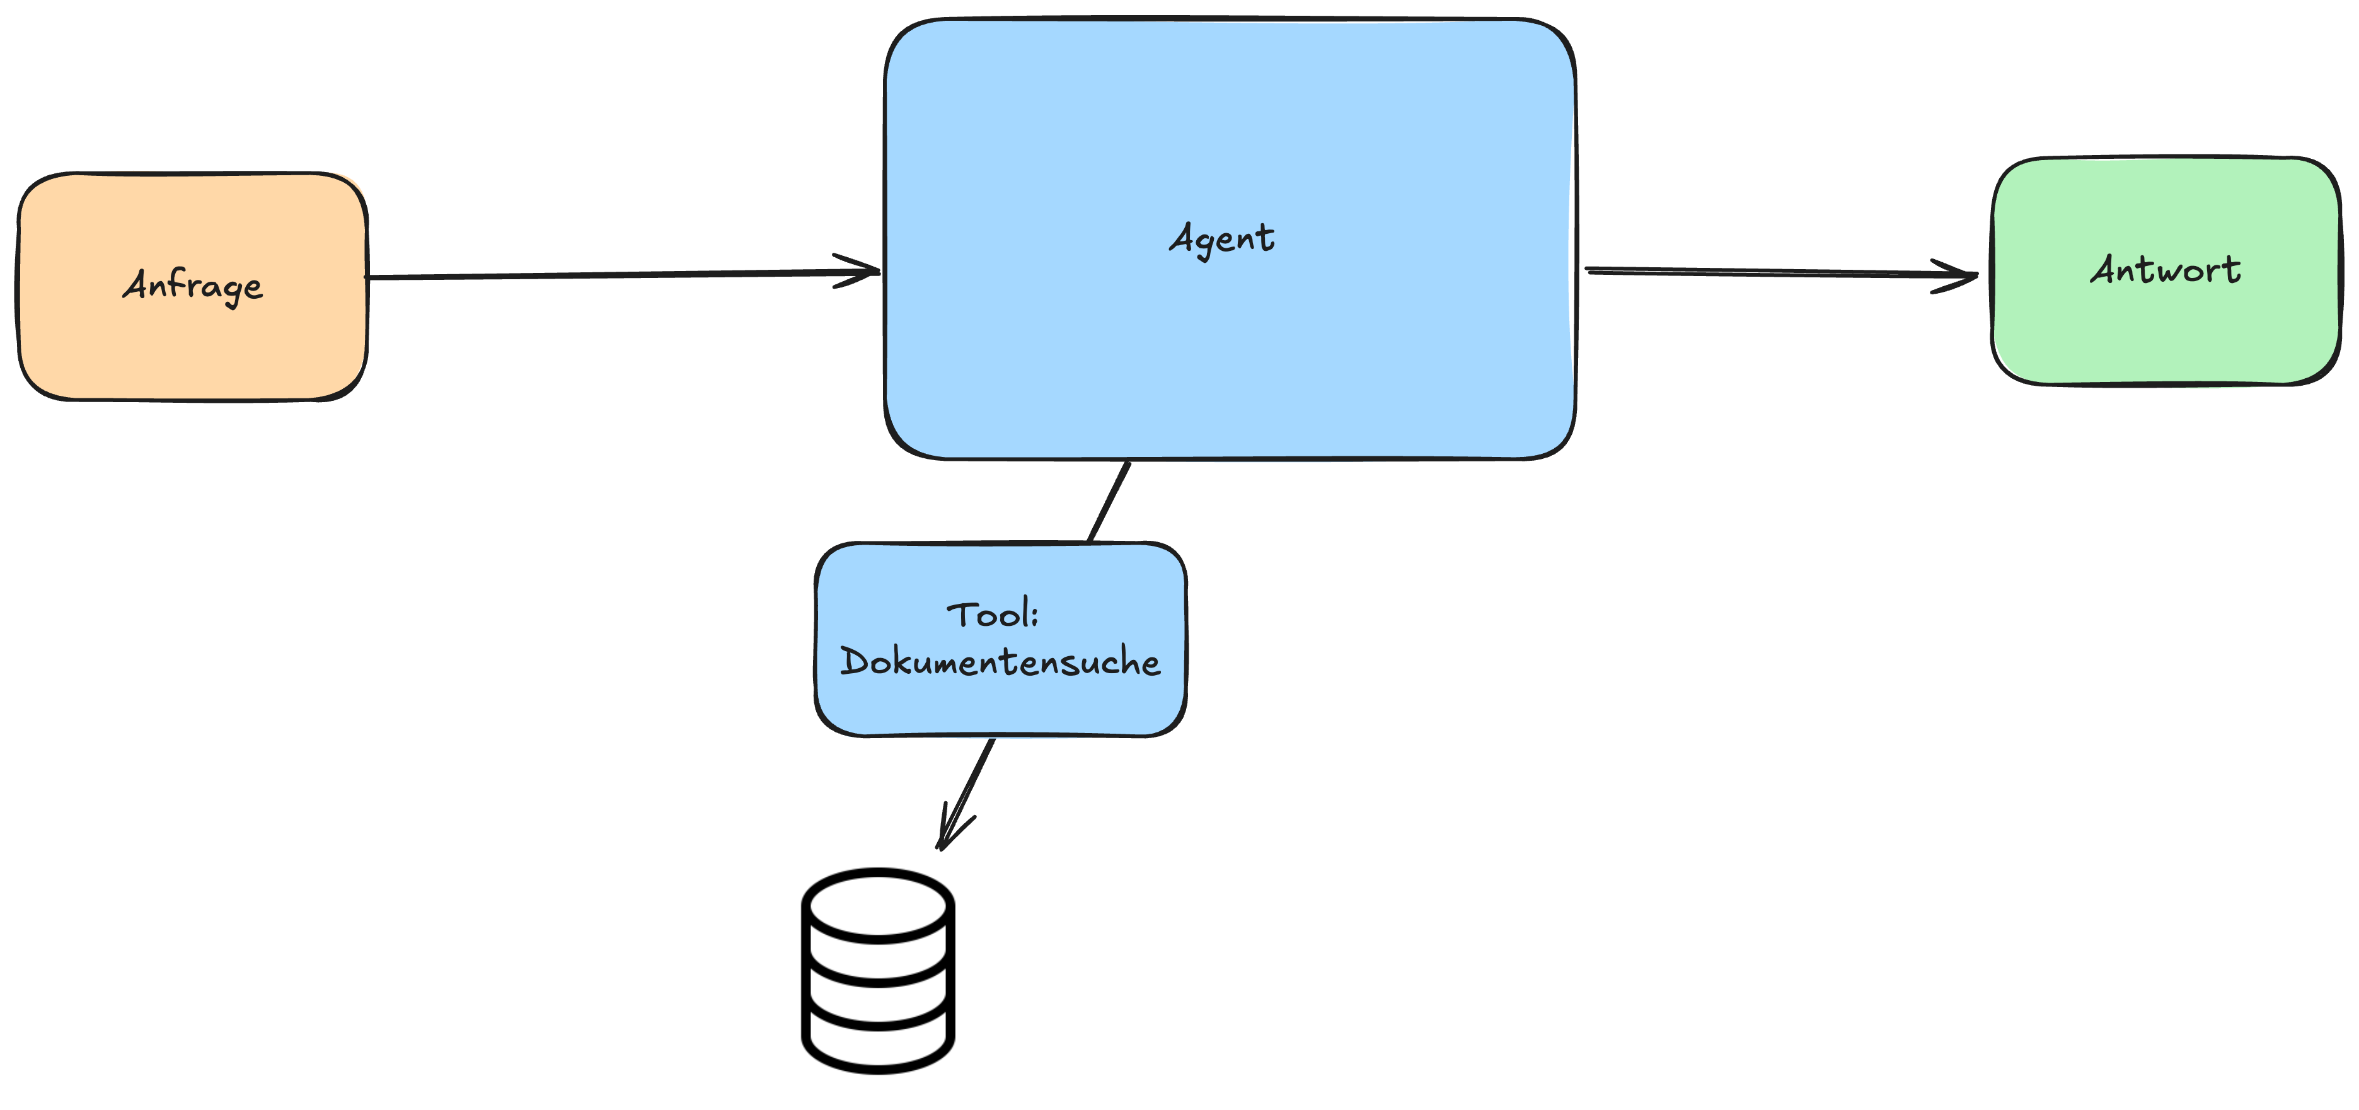
Agenten
Du bist ein Agent und musst die Frage des Nutzers beantworten.
Frage: Hallo
Du darfst folgende Tools nutzen:
get_documents(search_terms:list[str]) -> str

Slide 69
Agenten
Du bist ein Agent und musst die Frage des Nutzers beantworten.
Frage: Hallo
Du darfst folgende Tools nutzen:
get_documents(search_terms:list[str]) -> str
Antwort: Hallo

Slide 70
Agenten
Du bist ein Agent und musst die Frage des Nutzers beantworten.
Frage: Gibt es eine Hochschule in Nürnberg?
Du darfst folgende Tools nutzen:
get_documents(search_terms:list[str]) -> str

Slide 71
Agenten
Du bist ein Agent und musst die Frage des Nutzers beantworten.
Frage: Gibt es eine Hochschule in Nürnberg?
Du darfst folgende Tools nutzen:
get_documents(search_terms:list[str]) -> str
Antwort: ToolCall
{
“function“: “get_documents“,
“parameters“:{“search_terms“:[“Hochschule“,“Nürnberg“]}
}

Slide 72
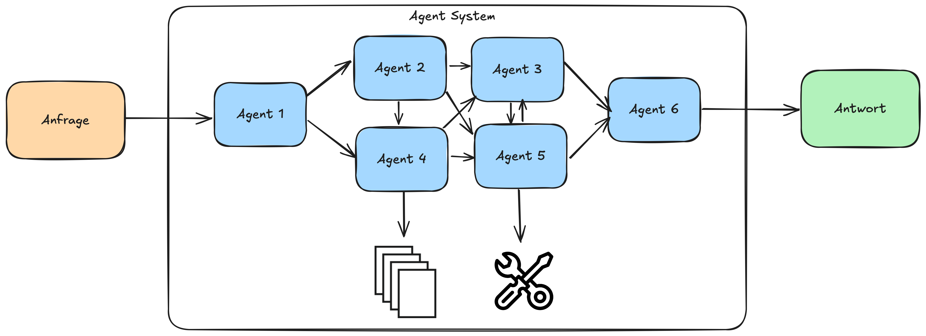
Agent Systeme

Slide 73
Agent Systeme
Reasoning & Planning

Slide 74
Agent Systeme
Reasoning & Planning
Function Calling und Tool Use

Slide 75
Agent Systeme
Reasoning & Planning
Self-Reflection
Function Calling und Tool Use

Slide 76
Agent Systeme
Reasoning & Planning
Self-Reflection
Function Calling und Tool Use
Memory

Slide 77






www.codecamp-n.com

